Slide 1
Безенергийна къща

Slide 2
Какво представлява?
Това е къща с нулев енергиен баланс – добрата топлоизолация и енергийноефективната отоплителна система намаляват консумацията на енергия.

Slide 3
Как работи?
Фотоелектрическата система с обща мощност 7,59kWp, която се състои от 46 мултикристални фотоелектрически модули, ориентирани на юг с по 165w пикова мощност. Наклон на панелите 19⁰ (за 36 броя) без никакво засенчване и 40⁰ (за 10 броя) с леко засенчване през зимните месеци. Отопление и гореща вода за битови нужди се осигуряват чрез термопомпа въздух - вода с изходна топлинна мощност 7,4 kW, която работи при температурата на външния въздух в диапазона от -20⁰С до + 30⁰С.

Slide 4
Безенергийна къща в Германия
Къщата е построена в гъсто застроен квартал от архитекта Клеменс Дал на мястото на малка сграда която е имала нужда от реставриране. В отговор на това сложно местоположение архитектът на проектира слънчева къща с нестандартно функционално разпределение.

Slide 5
Оформление и начин на работа на къщата
За да се осигури максимално използване на слънчевата топлина и дневната светлина, просторната дневна със свободна планировка е разположена над приземния етаж. Спалните и другите помещения които се използват по-рядко, са на приземния етаж.

Slide 6
Сградата е масивна, изградена от тухли, а покривът и таванският етаж имат дървена конструкция. При решаването на плана на сградата, оформянето на отворите и избора на строителните материали и изделия проектът в максимална степен използва предимствата на южното изложение. На дървения покрив и таванския етаж е поставена изолация от дървесни влакна с дебелина 24 см. Ограждащите стени са изпълнени от решетъчни тухли с дебелина 30 см и 12 см изолация от външната страна, като по този начин се създават условия за използването им както като изолация така и като акумулатор на топлина.

Slide 7
За нуждите на отоплението се използва топлоакумулираща маса на добре изолираната (от към терена) монолитна стоманобетонна подова плоча, на масивните стени и на стълбището на приземния етаж. Всичко това позволява оптимално съхраняване и пасивно използване на слънчевата енергия в сградата. Към края на строителния процес е проведено изпитване на херметичността на сградната обвивка, което е спомогнало да се открият слабите и места и своевременно да се коригират преди въвеждането на сградата в експлоатация. Така загубите на енергия със сведени до минимум.

Slide 8
Отоплението и горещата вода за битови нужди в къщата се осигуряват от термопомпа въздух – вода. Тя е разположена извън сградата, във вътрешността на която е поместен вътрешен топлоакумулатор. В помещенията се използва водно подово отопление, вградено в бетонния таван и в подовата плоча. То успешно се съчетава с избраната термопомпа, тъй като работи с много ниска температура на водата (около 24⁰С). Тази температура е напълно достатъчна, за да покрие топлинните нужди в помещенията. Къщата разполага с централна вентилационна система с рекуператор, която контролира постъпването на пресен въздух в помещенията и отвеждането на отработения въздух през отвора в покрива. Рекуператора е поставен на таванския етаж. Качеството на въздуха в помещенията се подобрява и от централна система за събиране на прах.

Slide 9
Изготвил : Димитрина, Мария, Кристина

Slide 10
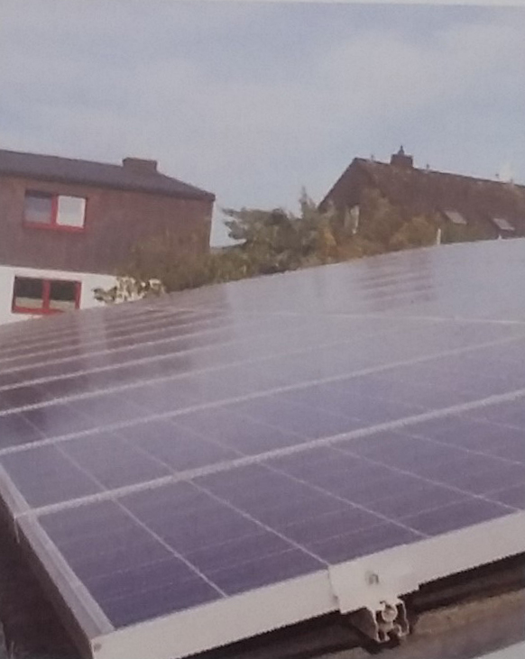
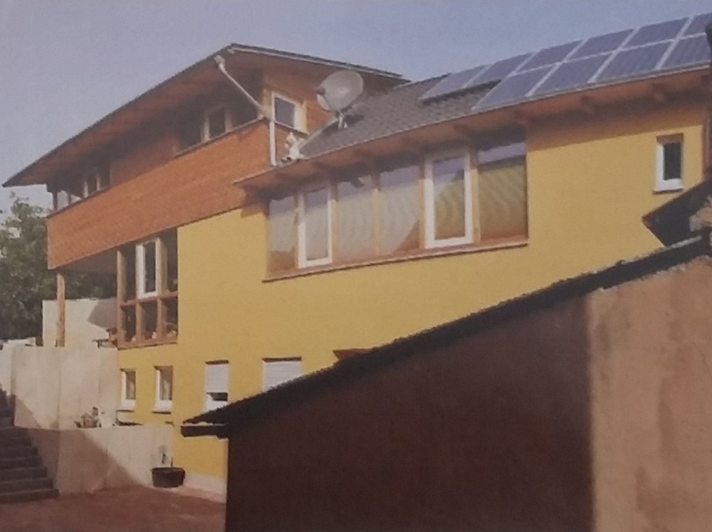

Slide 11
